Slide 1
Tự nhiên và xã hội
Bài 9 - Tiết 2
ÔN TẬP CHỦ ĐỀ TRƯỜNG HỌC

Slide 3
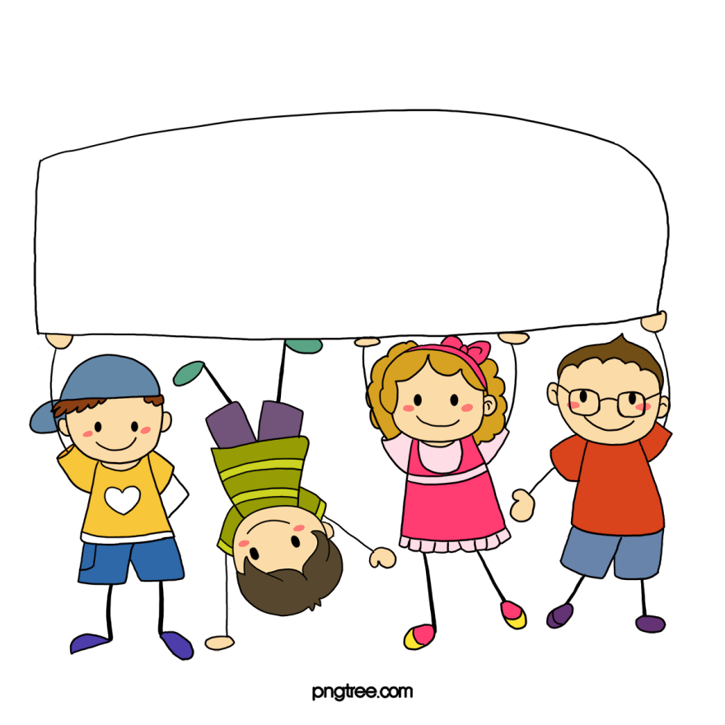
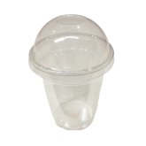
GIẢI CỨU TRƯỜNG HỌC
Trường học đang bị ô nhiễm bởi rác thải.
Em hãy giúp các bạn nhỏ dọn dẹp vệ sinh, làm sạch mái trường thân yêu bằng cách trả lời đúng các câu hỏi nhé!

Slide 4
GIẢI CỨU TRƯỜNG HỌC

Slide 5
Nói câu có ý nghĩa với từ "Trường học"
A. An toàn trong trường học
B. Trường học trường trong
C. Trường học toàn an trong

Slide 6
Nói câu có ý nghĩa với từ "Truyền thống"
A. Truyền thống là trong trường
B. Truyền thống của trường em
C. Truyền thống thông tin

Slide 7
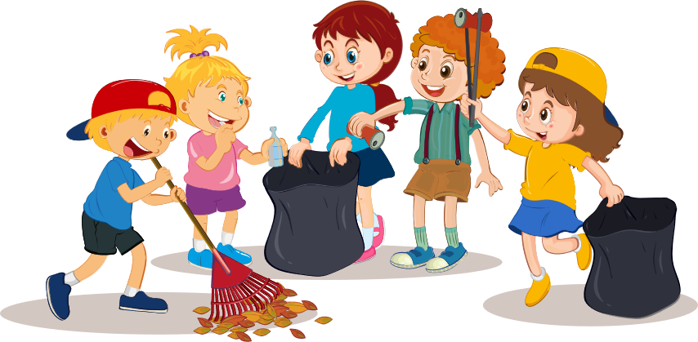
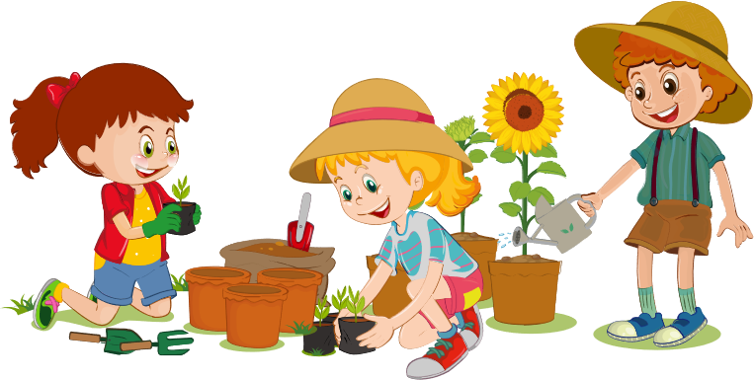
Em hãy kể tên một số truyền thống ở trường em?

Slide 8
Thứ … ngày … tháng … năm …
Tự nhiên và xã hội
ÔN TẬP CHỦ ĐỀ TRƯỜNG HỌC
Tiết 2

Slide 9
HOẠT ĐỘNG 1
Giữ gìn và phát huy truyền thống của nhà trường

Slide 10
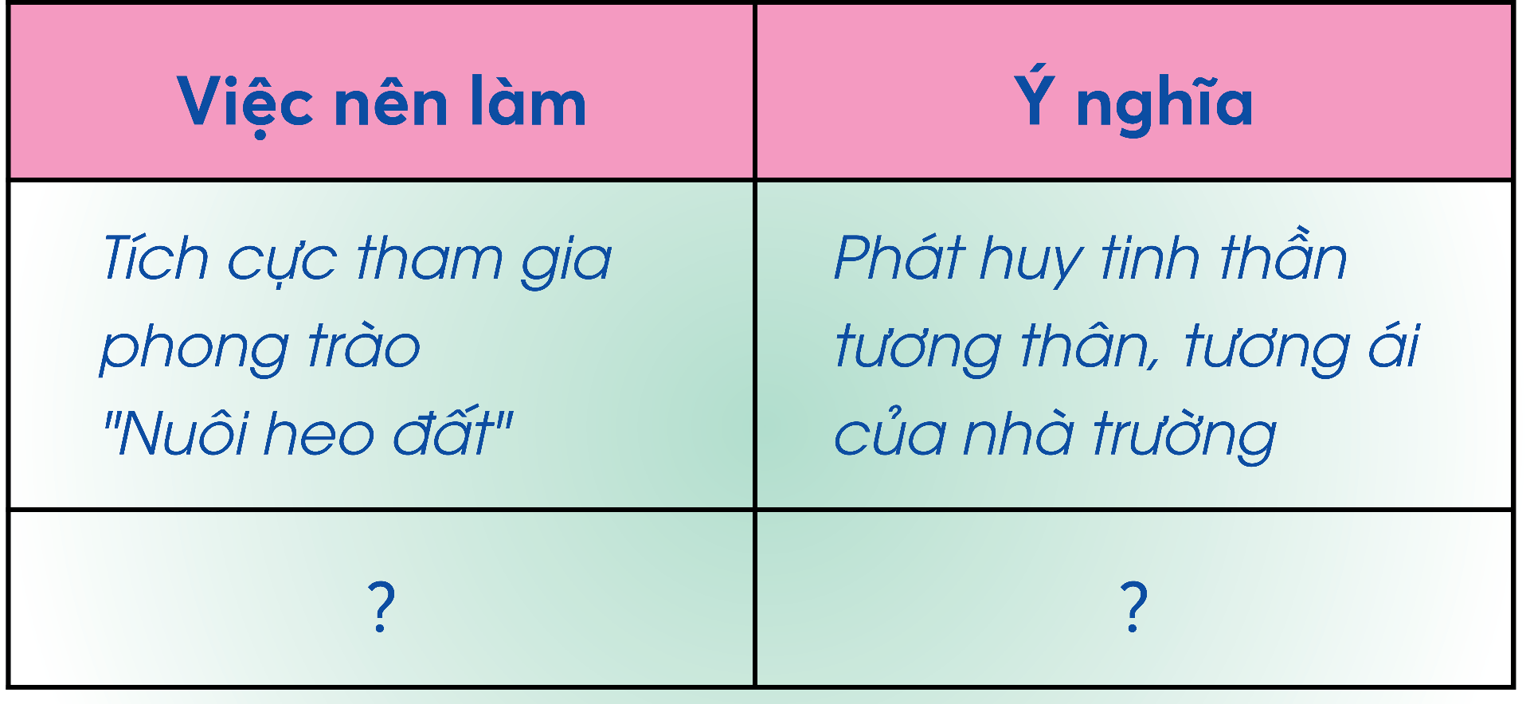
HS làm việc nhóm 2 vào phiếu học tập

Slide 11
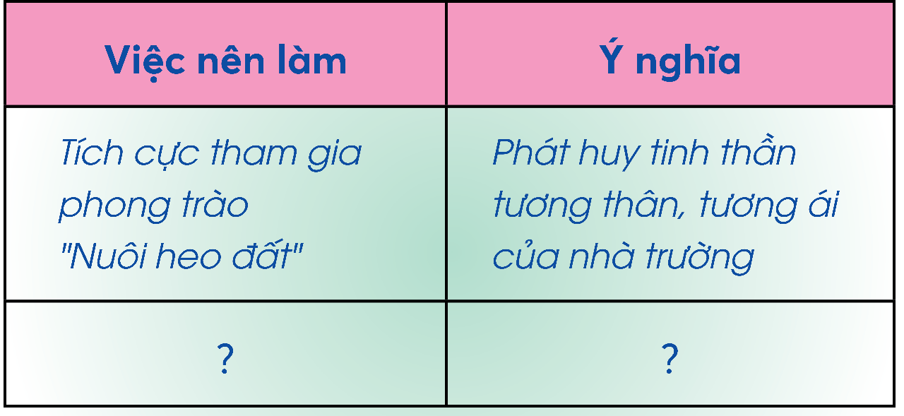
CHIA SẺ TRƯỚC LỚP

Slide 12
Việc nên làm | Ý nghĩa
Tích cực tham gia phong trào “Nuôi heo đất” | Phát huy tinh thần tương ái của nhà trường.
Tham gia phong trào “Quyên góp, ủng hộ sách vở và quần áo cho các bạn học sinh ở vùng lũ lụt” | Giúp đỡ các bạn nhỏ có hoàn cảnh khó khăn và phát huy tinh thần “lá lành đùm lá rách”
Tham gia ngày hội “An toàn giao thông” | Hiểu thêm về các điều luật, biển báo và các cách tham gia giao thông an toàn.
Tham gia phong trào “Đổi rác lấy cây xanh” | Nâng cao ý thức bảo vệ môi trường.

Slide 13
KẾT LUẬN
Mỗi học sinh cần có ý thức và làm được một số việc để góp phần giữ gìn và phát huy các hoạt động truyền thống của nhà trường.

Slide 14
HOẠT ĐỘNG 2
Xử lí tình huống

Slide 15
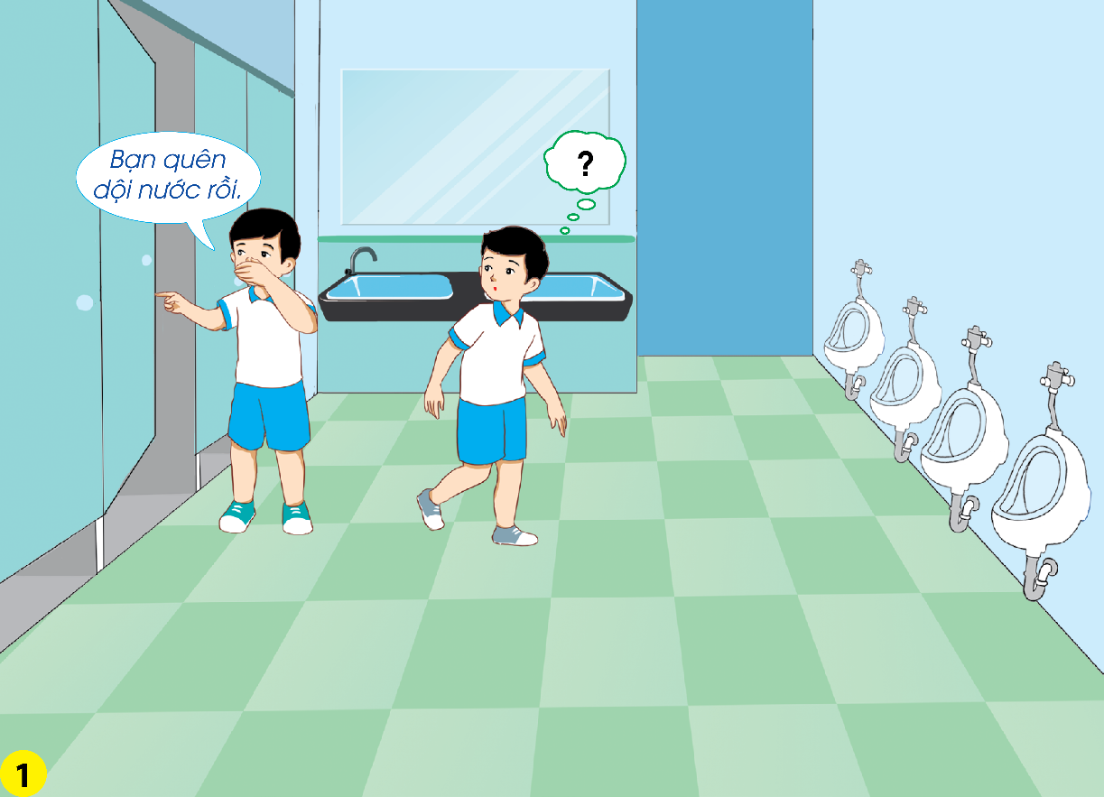
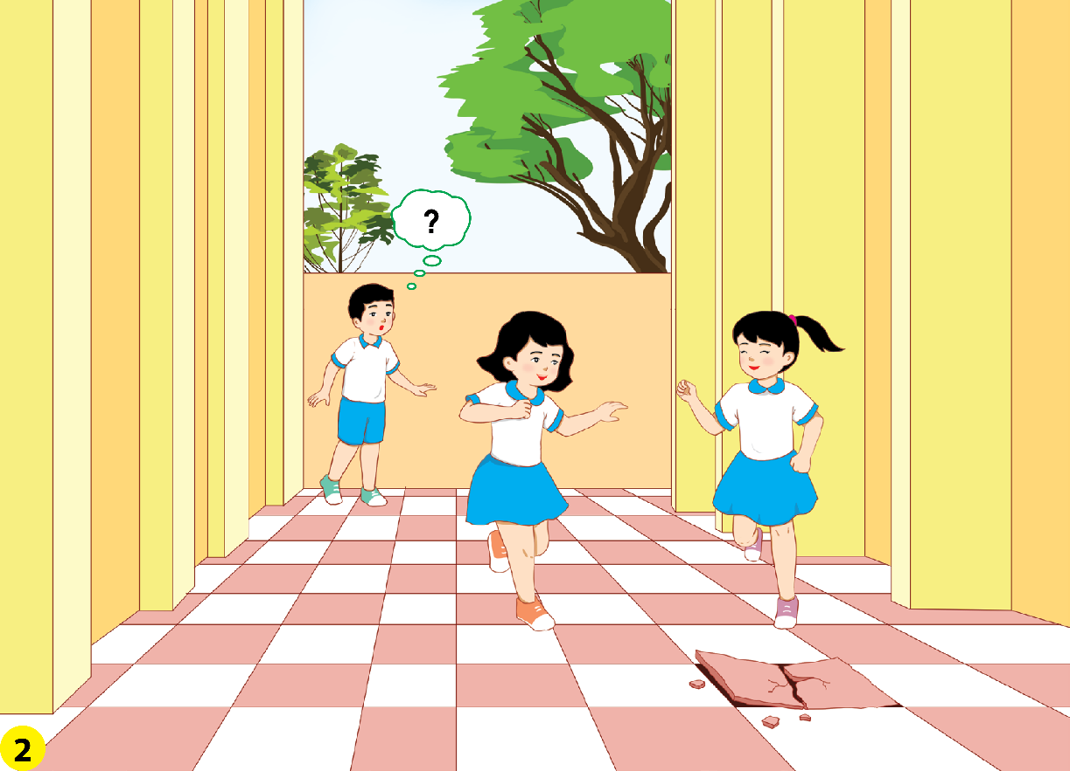
Em sẽ làm gì trong các
tình huống sau? Vì sao?

Slide 16
Điều gì có thể xảy ra trong tình huống sau?
Nếu có mặt ở đó thì em sẽ làm gì trong mỗi tình huống? Vì sao?

Slide 17
Em sẽ quay trở lại dội nước để không làm ảnh hưởng đến mọi người

Slide 18
Em sẽ nhắc nhở bạn phía trước có gạch bị vỡ. Khuyên bạn nên chú ý, cẩn thận khi đùa nghịch, trách xảy ra tai nạn. Vì việc đùa nghịch quá mức có thể đẫn đến những trường hợp tai nạn đột ngột do thiếu chú ý, chủ quan, …

Slide 19
KẾT LUẬN
Trường học là nơi để học sinh học tập và vui chơi. Nếu thấy bạn bè vui chơi không an toàn hoặc chưa giữ vệ sinh thì em hãy nhắc nhở nhé.

Slide 22
Luật chơi
Giáo viên chia lớp thành 2 đội.
Các đội tìm từ khoá của hình thông qua 1 số gợi ý
Đội tìm từ chính xác và nhanh nhất sẽ chiến thắng.

Slide 23
T
h
ầ
y
c
ô

Slide 24
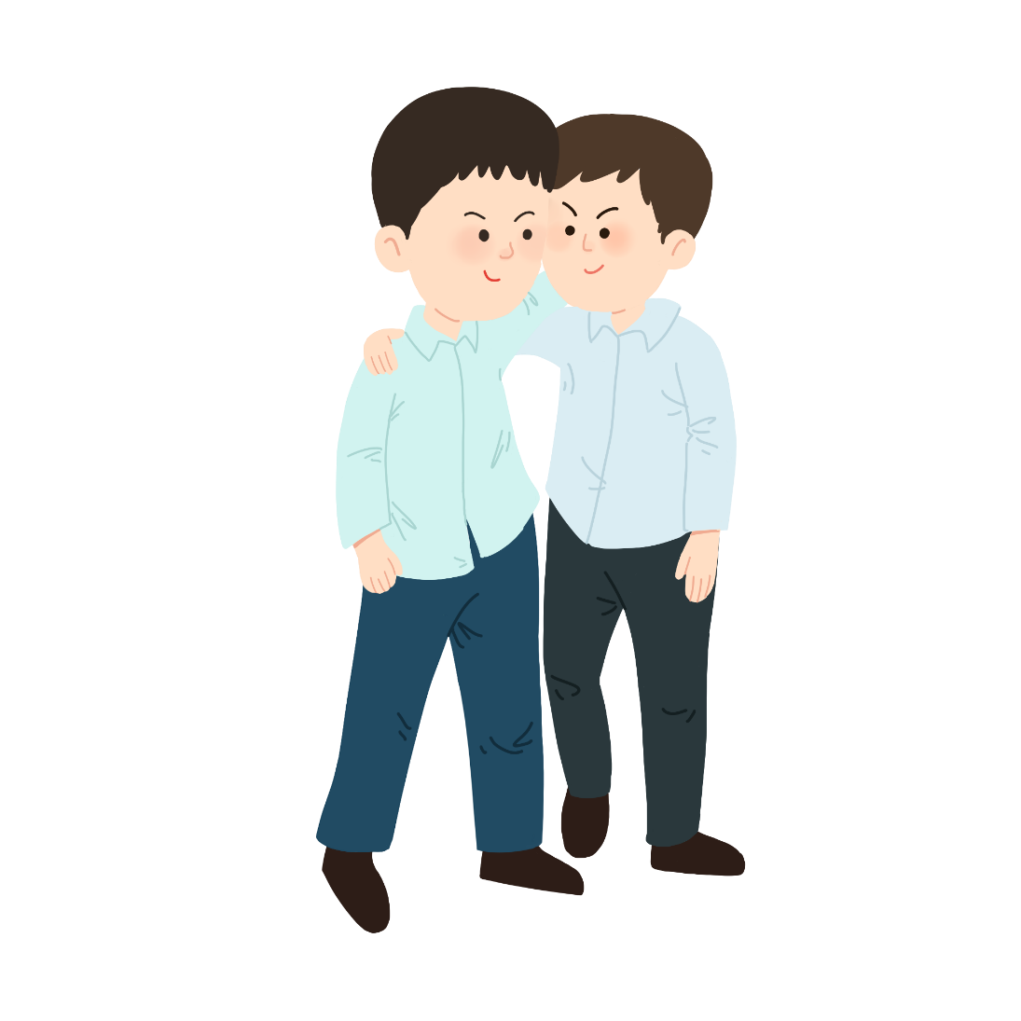
B
ạ
n
b
è

Slide 25
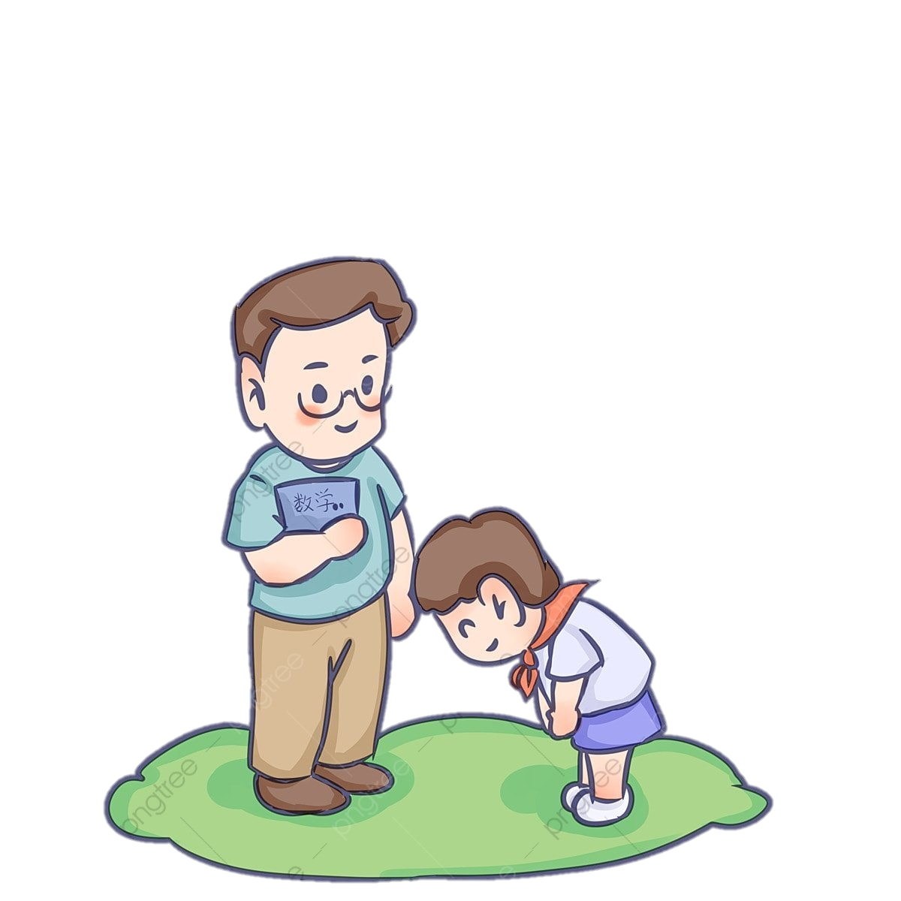
C
h
à
o
c
ờ

Slide 26
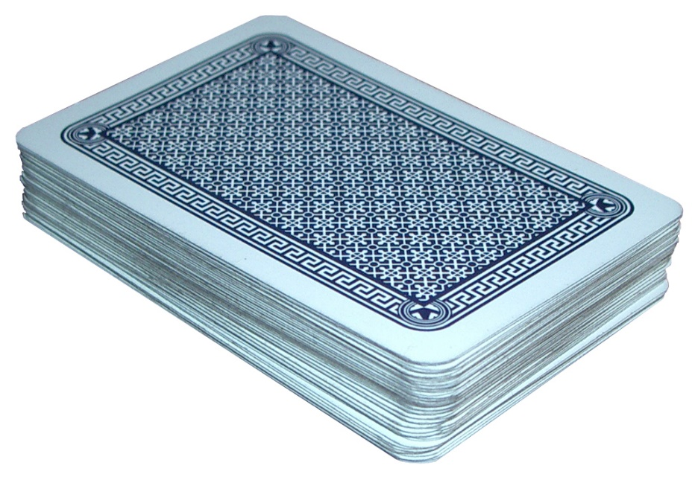
B
à
i
t
ậ
p

Slide 27
Dặn dò
Xem lại bài đã học.
Chuẩn bị bài Di tích lịch sử-văn hóa và cảnh quan thiên nhiên
Tìm hiểu về di tích lịch sử ,cảnh quan ở địa phương em

